Slide 1
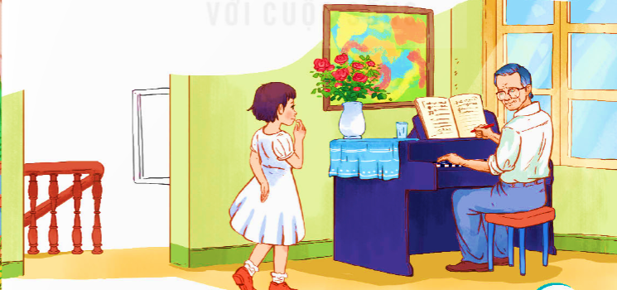
Đọc
Võ Thu Hương

Slide 2
KHỞI ĐỘNG
01

Slide 4
Hãy kể những điều em đã biết về ông bụt trong truyện cổ tích?

Slide 5
* Năng lực đặc thù:
- Đọc đúng từ ngữ, câu, đoạn và toàn bộ bài Ông bụt đã đến.
- Hiểu được nội dung bài: Câu chuyện thể hiện tấm lòng nhân hậu của ông nhạc sĩ, người đã đem đến niềm vui cho cô bé Mai.
- Đọc diễn cảm bài đọc.
* Năng lực chung: năng lực ngôn ngữ, giao tiếp và hợp tác, tự giải quyết vấn đề và sáng tạo.
* Phẩm chất: chăm chỉ, trách nhiệm.

Slide 6
Đọc
Võ Thu Hương

Slide 7
02
Luyện đọc

Slide 8
Ông bụt đã đến
Mai liền sà tới khóm lan, đưa tay nâng niu nhành hoa. Cô bé ve vuốt mãi những cánh hoa, thân hoa. Bỗng chỉ một chút sơ ý, cành hoa bị gãy. Trống ngực cô đập dồn khi nghe tiếng mẹ thảng thốt:
- Mai! Sao con ngắt hoa?
- Mẹ ơi, con không ngắt. Con chỉ sơ ý thôi...
Quán cà phê nhà Mai thuê nằm dựa lưng vào bức tường căn nhà hai tầng màu hồng nhạt rất đẹp của một nhạc sĩ. Nhà không có hàng rào, chỉ có mấy chậu hoa đặt trên bậc thềm. Mai thích mấy chậu hoa ấy lắm. Mỗi sáng ra quán giúp mẹ, cô bé vẫn ngắm nghía mãi. Ngoài việc xem cây có con sâu nào hay không, Mai còn hồi hộp chờ hoa nở. Và sáng này, một nhành lan đã bung xoè rung rinh trong nắng sớm, mời gọi đàn bướm dập dìu xung quanh. Mai sững người khi thấy cảnh tượng ấy.

Slide 9
Ông bụt đã đến
Cô bé oà khóc. Người mẹ thở dài:
- Con có biết ông chủ nhà rất yêu hoa không? Con qua xin lỗi ông đi.
Mai đứng trước nhà ông nhạc sĩ. Cô bé lầm nhầm cả chục lần câu xin lỗi, mắt vẫn nhoà nước. Mai thoáng nghĩ trong đầu giá có một phép màu để cành hoa liền lại. Rồi cô bé thì thầm: “Ông Bụt ơi, cứu con!". Cô rụt rè đưa tay gõ nhẹ cánh cửa. Nhưng cửa không mở.
Hôm sau, Mai vô cùng ngạc nhiên và sung sướng khi nhìn thấy chậu lan. Vẫn là một nhành hoa tím biếc bung nở tuyệt đẹp.
“Mẹ ơi, ông Bụt đã cứu con.” – Mai kêu lên khe khẽ.
Tiếng dương cầm ngân vang từ căn gác nhỏ. Ông nhạc sĩ đang viết nhạc. Giai điệu tươi vui như tiếng cười trong veo của cô bé ngoài kia. Chiều qua, ông đã mua một chậu lan mới thay cho chậu cũ. Vì ông đã tình cờ nhìn thấy những giọt nước mắt và nghe được những lời thì thầm...
Võ Thu Hương

Slide 10
Chia đoạn
1
Từ đầu đến cảnh tượng ấy
2
Tiếp theo cho đến xin lỗi ông đi
3
Phần còn lại

Slide 11
Ông bụt đã đến
Mai liền sà tới khóm lan, đưa tay nâng niu nhành hoa. Cô bé ve vuốt mãi những cánh hoa, thân hoa. Bỗng chỉ một chút sơ ý, cành hoa bị gãy. Trống ngực cô đập dồn khi nghe tiếng mẹ thảng thốt:
- Mai! Sao con ngắt hoa?
- Mẹ ơi, con không ngắt. Con chỉ sơ ý thôi...
Cô bé oà khóc. Người mẹ thở dài:
- Con có biết ông chủ nhà rất yêu hoa không? Con qua xin lỗi ông đi.
Quán cà phê nhà Mai thuê nằm dựa lưng vào bức tường căn nhà hai tầng màu hồng nhạt rất đẹp của một nhạc sĩ. Nhà không có hàng rào, chỉ có mấy chậu hoa đặt trên bậc thềm. Mai thích mấy chậu hoa ấy lắm. Mỗi sáng ra quán giúp mẹ, cô bé vẫn ngắm nghía mãi. Ngoài việc xem cây có con sâu nào hay không, Mai còn hồi hộp chờ hoa nở. Và sáng này, một nhành lan đã bung xoè rung rinh trong nắng sớm, mời gọi đàn bướm dập dìu xung quanh. Mai sững người khi thấy cảnh tượng ấy.

Slide 12
Ông bụt đã đến
Mai đứng trước nhà ông nhạc sĩ. Cô bé lầm nhầm cả chục lần câu xin lỗi, mắt vẫn nhoà nước. Mai thoáng nghĩ trong đầu giá có một phép màu để cành hoa liền lại. Rồi cô bé thì thầm: “Ông Bụt ơi, cứu con!". Cô rụt rè đưa tay gõ nhẹ cánh cửa. Nhưng cửa không mở.
Hôm sau, Mai vô cùng ngạc nhiên và sung sướng khi nhìn thấy chậu lan. Vẫn là một nhành hoa tím biếc bung nở tuyệt đẹp.
“Mẹ ơi, ông Bụt đã cứu con. – Mai kêu lên khe khẽ.
Tiếng dương cầm ngân vang từ căn gác nhỏ. Ông nhạc sĩ đang viết nhạc. Giai điệu tươi vui như tiếng cười trong veo của cô bé ngoài kia. Chiều qua, ông đã mua một chậu lan mới thay cho chậu cũ. Vì ông đã tình cờ nhìn thấy những giọt nước mắt và nghe được những lời thì thầm...
Võ Thu Hương

Slide 13
TỪ KHÓ
rung rinh
dập dìu
nhành hoa
sững
thảng thốt

Slide 14
Luyện đọc câu
Và sáng nay, một nhành lan đã bung xòe rung rinh trong nắng sớm, mời gọi đàn bướm dập dìu xung quanh.

Slide 15
Ông bụt đã đến
Mai liền sà tới khóm lan, đưa tay nâng niu nhành hoa. Cô bé ve vuốt mãi những cánh hoa, thân hoa. Bỗng chỉ một chút sơ ý, cành hoa bị gãy. Trống ngực cô đập dồn khi nghe tiếng mẹ thảng thốt:
- Mai! Sao con ngắt hoa?
- Mẹ ơi, con không ngắt. Con chỉ sơ ý thôi...
Cô bé oà khóc. Người mẹ thở dài:
- Con có biết ông chủ nhà rất yêu hoa không? Con qua xin lỗi ông đi.
Quán cà phê nhà Mai thuê nằm dựa lưng vào bức tường căn nhà hai tầng màu hồng nhạt rất đẹp của một nhạc sĩ. Nhà không có hàng rào, chỉ có mấy chậu hoa đặt trên bậc thềm. Mai thích mấy chậu hoa ấy lắm. Mỗi sáng ra quán giúp mẹ, cô bé vẫn ngắm nghía mãi. Ngoài việc xem cây có con sâu nào hay không, Mai còn hồi hộp chờ hoa nở. Và sáng này, một nhành lan đã bung xoè rung rinh trong nắng sớm, mời gọi đàn bướm dập dìu xung quanh. Mai sững người khi thấy cảnh tượng ấy.

Slide 16
Ông bụt đã đến
Mai đứng trước nhà ông nhạc sĩ. Cô bé lầm nhầm cả chục lần câu xin lỗi, mắt vẫn nhoà nước. Mai thoáng nghĩ trong đầu giá có một phép màu để cành hoa liền lại. Rồi cô bé thì thầm: “Ông Bụt ơi, cứu con!". Cô rụt rè đưa tay gõ nhẹ cánh cửa. Nhưng cửa không mở.
Hôm sau, Mai vô cùng ngạc nhiên và sung sướng khi nhìn thấy chậu lan. Vẫn là một nhành hoa tím biếc bung nở tuyệt đẹp.
“Mẹ ơi, ông Bụt đã cứu con. – Mai kêu lên khe khẽ.
Tiếng dương cầm ngân vang từ căn gác nhỏ. Ông nhạc sĩ đang viết nhạc. Giai điệu tươi vui như tiếng cười trong veo của cô bé ngoài kia. Chiều qua, ông đã mua một chậu lan mới thay cho chậu cũ. Vì ông đã tình cờ nhìn thấy những giọt nước mắt và nghe được những lời thì thầm...
Võ Thu Hương

Slide 17
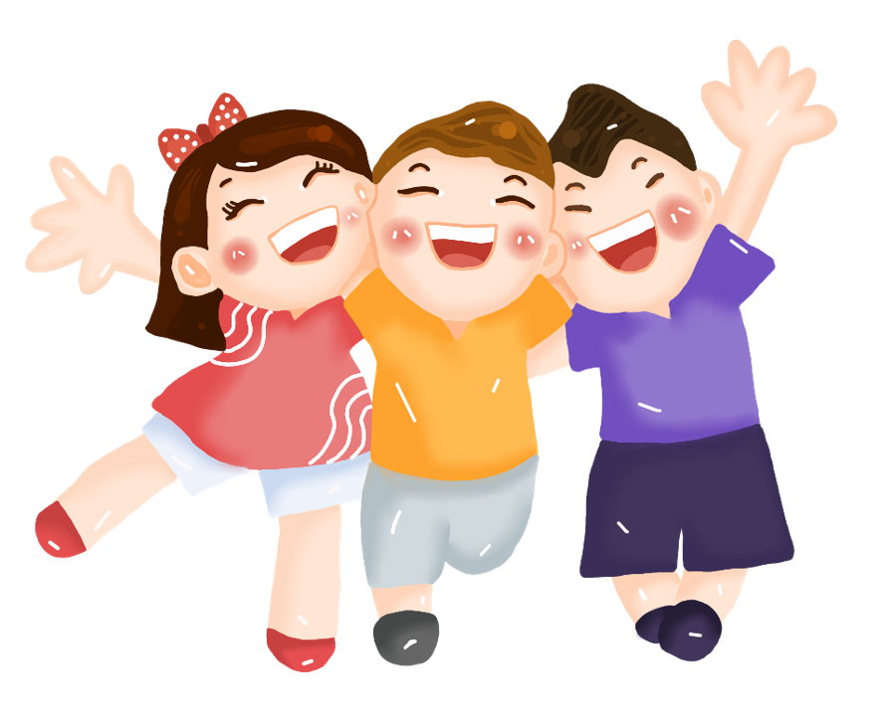
Luyện đọc
nhóm 3

Slide 18
Ông bụt đã đến
Mai liền sà tới khóm lan, đưa tay nâng niu nhành hoa. Cô bé ve vuốt mãi những cánh hoa, thân hoa. Bỗng chỉ một chút sơ ý, cành hoa bị gãy. Trống ngực cô đập dồn khi nghe tiếng mẹ thảng thốt:
- Mai! Sao con ngắt hoa?
- Mẹ ơi, con không ngắt. Con chỉ sơ ý thôi...
Cô bé oà khóc. Người mẹ thở dài:
- Con có biết ông chủ nhà rất yêu hoa không? Con qua xin lỗi ông đi.
Quán cà phê nhà Mai thuê nằm dựa lưng vào bức tường căn nhà hai tầng màu hồng nhạt rất đẹp của một nhạc sĩ. Nhà không có hàng rào, chỉ có mấy chậu hoa đặt trên bậc thềm. Mai thích mấy chậu hoa ấy lắm. Mỗi sáng ra quán giúp mẹ, cô bé vẫn ngắm nghía mãi. Ngoài việc xem cây có con sâu nào hay không, Mai còn hồi hộp chờ hoa nở. Và sáng này, một nhành lan đã bung xoè rung rinh trong nắng sớm, mời gọi đàn bướm dập dìu xung quanh. Mai sững người khi thấy cảnh tượng ấy.

Slide 19
Ông bụt đã đến
Mai đứng trước nhà ông nhạc sĩ. Cô bé lầm nhầm cả chục lần câu xin lỗi, mắt vẫn nhoà nước. Mai thoáng nghĩ trong đầu giá có một phép màu để cành hoa liền lại. Rồi cô bé thì thầm: “Ông Bụt ơi, cứu con!". Cô rụt rè đưa tay gõ nhẹ cánh cửa. Nhưng cửa không mở.
Hôm sau, Mai vô cùng ngạc nhiên và sung sướng khi nhìn thấy chậu lan. Vẫn là một nhành hoa tím biếc bung nở tuyệt đẹp.
“Mẹ ơi, ông Bụt đã cứu con. – Mai kêu lên khe khẽ.
Tiếng dương cầm ngân vang từ căn gác nhỏ. Ông nhạc sĩ đang viết nhạc. Giai điệu tươi vui như tiếng cười trong veo của cô bé ngoài kia. Chiều qua, ông đã mua một chậu lan mới thay cho chậu cũ. Vì ông đã tình cờ nhìn thấy những giọt nước mắt và nghe được những lời thì thầm...
Võ Thu Hương

Slide 20
Trả lời câu hỏi
03

Slide 21
Những chi tiết nào cho thấy Mai rất yêu hoa?
Câu 1
Mỗi sáng ra quán giúp mẹ, cô bé vẫn ngắm nghía mãi. Ngoài việc xem cây có con sâu nào hay không, Mai còn hồi hộp chờ hoa nở.
- Mai sững người khi thấy cảnh tượng một nhành lan đã bung xoè rung rinh trong nắng sớm.
- Mai liền sà tới khóm lan, đưa tay nâng niu nhành hoa. Cô bé ve vuốt mãi những cánh hoa, thân hoa.
- Thoáng nghĩ trong đầu có giá một phép mầu để cành hoa liền lại.

Slide 22
Câu 2
Mai đã sơ ý gây ra điều gì?
Mai đã sơ ý làm gãy một nhành lan trong khóm hoa lan của nhà ông họa sĩ. Mà ông họa sĩ lại là một người rất yêu hoa.

Slide 23
Vì sao ông nhạc sĩ lại mua chậu lan mới thay cho chậu lan cũ?
Câu 3
Ông nhạc sĩ lại mua chậu lan mới thay cho chậu lan cũ vì ông đã tình cờ nhìn thấy những giọt nước mắt và nghe được những lời thì thầm của Mai.

Slide 24
Ai được xem là ông Bụt trong câu chuyện? Vì sao?
Câu 4
Người được xem là ông bụt trong câu chuyện chính là người nhạc sĩ, vì ông rất nhân hậu đã ra tay giúp đỡ cô bé Mai. ông nhạc sĩ đã xuất hiện, âm thầm lắng nghe và hoàn thành nguyện vọng cho Mai mà không cần đền đáp gì.

Slide 25
Đoán xem Mai nói gì với ông nhạc sĩ sau khi biết việc ông đã làm cho mình?
Câu 5
Chắc chắn Mai sẽ rất xúc động khi biết việc ông nhạc sĩ đã làm cho mình. Mai có thể xin lỗi ông nhạc sĩ.

Slide 26
Nội dung
Câu chuyện thể hiện tấm lòng nhân hậu của ông nhạc sĩ, người đã đem đến niềm vui cho cô bé Mai.

Slide 27
Luyện đọc lại
04

Slide 28
Ông bụt đã đến
Mai liền sà tới khóm lan, đưa tay nâng niu nhành hoa. Cô bé ve vuốt mãi những cánh hoa, thân hoa. Bỗng chỉ một chút sơ ý, cành hoa bị gãy. Trống ngực cô đập dồn khi nghe tiếng mẹ thảng thốt:
- Mai! Sao con ngắt hoa?
- Mẹ ơi, con không ngắt. Con chỉ sơ ý thôi...
Cô bé oà khóc. Người mẹ thở dài:
- Con có biết ông chủ nhà rất yêu hoa không? Con qua xin lỗi ông đi.
Quán cà phê nhà Mai thuê nằm dựa lưng vào bức tường căn nhà hai tầng màu hồng nhạt rất đẹp của một nhạc sĩ. Nhà không có hàng rào, chỉ có mấy chậu hoa đặt trên bậc thềm. Mai thích mấy chậu hoa ấy lắm. Mỗi sáng ra quán giúp mẹ, cô bé vẫn ngắm nghía mãi. Ngoài việc xem cây có con sâu nào hay không, Mai còn hồi hộp chờ hoa nở. Và sáng này, một nhành lan đã bung xoè rung rinh trong nắng sớm, mời gọi đàn bướm dập dìu xung quanh. Mai sững người khi thấy cảnh tượng ấy.

Slide 29
Ông bụt đã đến
Mai đứng trước nhà ông nhạc sĩ. Cô bé lầm nhầm cả chục lần câu xin lỗi, mắt vẫn nhoà nước. Mai thoáng nghĩ trong đầu giá có một phép màu để cành hoa liền lại. Rồi cô bé thì thầm: “Ông Bụt ơi, cứu con!". Cô rụt rè đưa tay gõ nhẹ cánh cửa. Nhưng cửa không mở.
Hôm sau, Mai vô cùng ngạc nhiên và sung sướng khi nhìn thấy chậu lan. Vẫn là một nhành hoa tím biếc bung nở tuyệt đẹp.
“Mẹ ơi, ông Bụt đã cứu con. – Mai kêu lên khe khẽ.
Tiếng dương cầm ngân vang từ căn gác nhỏ. Ông nhạc sĩ đang viết nhạc. Giai điệu tươi vui như tiếng cười trong veo của cô bé ngoài kia. Chiều qua, ông đã mua một chậu lan mới thay cho chậu cũ. Vì ông đã tình cờ nhìn thấy những giọt nước mắt và nghe được những lời thì thầm...
Võ Thu Hương

Slide 30
- Luyện đọc lại bài.
- Chia sẻ câu chuyện với người thân.

